Slide 1

ΕΠΕΜΥ
ΑΠΟΤΕΛΕΣΜΑΤΑ
ΕΠΙΔΗΜΙΟΛΟΓΙΚΗΣ ΜΕΛΕΤΗΣ
«Ικανοποίηση των ασθενών με ΡΑ
από το χορηγούμενο
ΥΔ βιολογικό παράγοντα»
Έρευνα για τη Χρήση
των Υποδόριων Βιολογικών Παραγόντων
ΕΧΥΒΙΠ 2011
Sponsored by UCB

Slide 2
Σκοπός της μελέτης ήταν να καταγραφούν
οι απόψεις των ασθενών για τη χρήση
της ΥΔ βιολογικής θεραπείας που λαμβάνουν
και να ιεραρχηθούν οι προσδοκίες τους από
ένα νέο βιολογικό φάρμακο.
Στη μελέτη συμμετείχαν 538 ασθενείς με ΡΑ
από 27 ρευματολόγους της πρωτοβάθμιας φροντίδας
στους οποίους χορηγούνταν ή άρχιζε η χορήγηση
υποδόριων βιολογικών παραγόντων.

Slide 3
Δημογραφικά στοιχεία ασθενών
ΑΡΙΘΜΟΣ ΠΡΟΗΓΟΥΜΕΝΩΝ ΒΙΟΛΟΓΙΚΩΝ ΘΕΡΑΠΕΙΩΝ (n=538)
ΦΥΛΟ (n=537)
ΔΙΑΡΚΕΙΑ ΡΕΥΜΑΤΟΕΙΔΟΥΣ ΑΡΘΡΙΤΙΔΑΣ - μήνες (n=536)
ΗΛΙΚΙΑ (n=532)
Μ.Τ.: 54,4
Διάμεσος: 55
Min: 11
Max: 82
St. Dev.: 13,2
Μ.Τ.: 100,6
Διάμεσος: 72
Min: 1
Max: 564
St. Dev.: 85,5
[%]

Slide 4
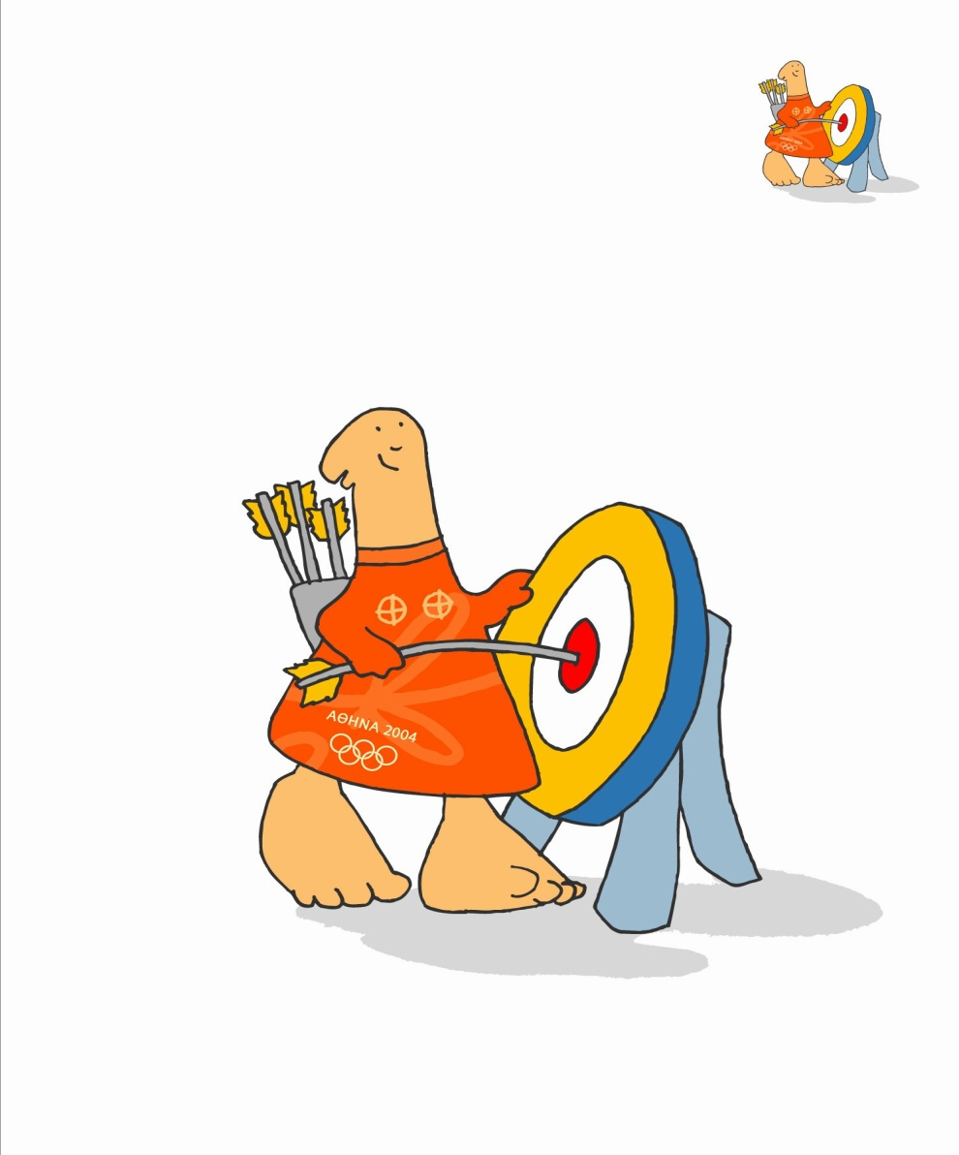
Μέρος 1^{ο}
Άποψη των ασθενών
για τη χρήση της λαμβανόμενης
ΥΔ βιολογικής θεραπείας

Slide 5
Χρειάζεστε βοήθεια από άλλο άτομο για τη λήψη του βιολογικού φαρμάκου;
Βάση: 538 ασθενείς, [%]
55+ ετών: 39% έναντι <=55 ετών: 29% (Fisher Exact Test, p value=0,01)
Διάρκεια ασθένειας >6 έτη: 38% έναντι Διάρκεια ασθένειας <=6 έτη: 30%
(p value=0,05)

Slide 6
Οι οδηγίες χρήσης της συσκευής
είναι εύκολα κατανοητές;
Η συσκευή χορήγησης
είναι εύκολη στη χρήση της;
Βάση: 538 ασθενείς, [%]
Βάση: 537 ασθενείς που έδωσαν απάντηση, [%]

Slide 7
Η συσκευή χορήγησης είναι
κατάλληλα σχεδιασμένη
για ασθενή με ΡΑ ;
Η χρήση της συσκευής είναι
εφικτή με το ένα χέρι ;
Βάση: 534 ασθενείς που έδωσαν απάντηση, [%]
Βάση: 533 ασθενείς που έδωσαν απάντηση, [%]
Διάρκεια ασθενείας >6 έτη: 43% έναντι Διάρκεια ασθενείας <=6 έτη: 32%
(Fisher Exact Test, p value<0,01)

Slide 8
Είναι εφικτή η έγχυση όλου
του φαρμάκου με τη συσκευή
που χρησιμοποιείτε ;
Σας ενοχλεί να βλέπετε
τη βελόνα της συσκευής ;
Βάση: 536 ασθενείς που έδωσαν απάντηση, [%]
Βάση: 539 ασθενείς που έδωσαν απάντηση, [%]
Γυναίκες: 43% έναντι Άνδρες: 31% (Fisher Exact Test, p value=0,02)

Slide 9
Αισθάνεστε πόνο
κατά την έγχυση ;
Παρουσιάζετε αντιδράσεις
στο σημείο της ένεσης ;
Βάση: 538 ασθενείς, [%]
Μέτριος + Αρκετός + Πολύς πόνος 23%
Βάση: 533 ασθενείς που έδωσαν απάντηση, [%]
Γυναίκες: 25% έναντι Άνδρες: 16% (Fisher Exact Test, p value=0,03)

Slide 10
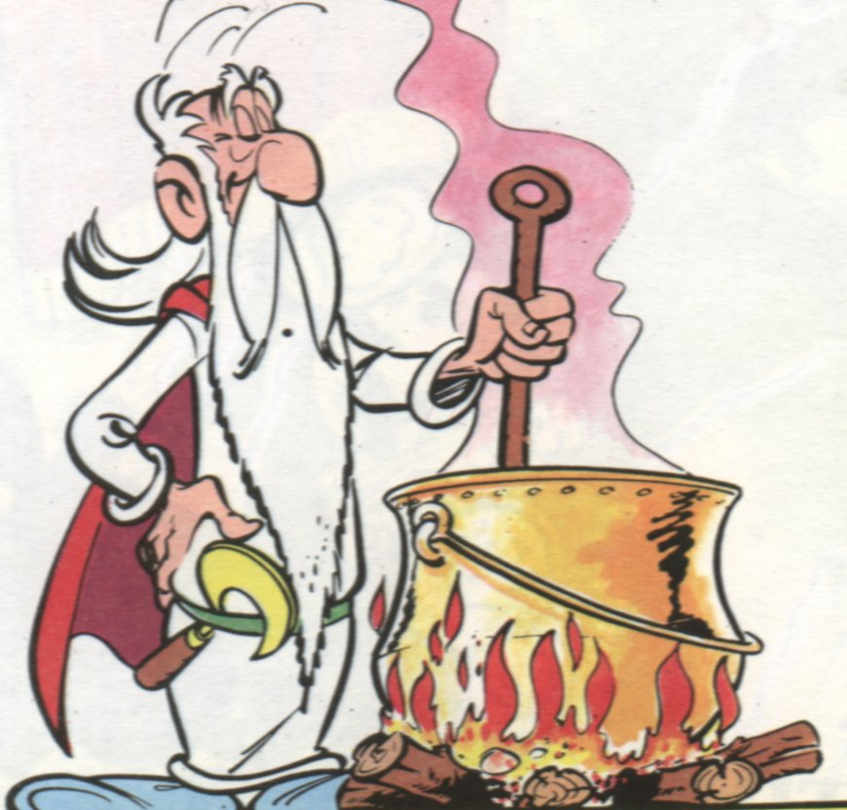
Μέρος 2^{ο}
Προσδοκίες των ασθενών
από ένα νέο βιολογικό φάρμακο

Slide 11
Μέση τιμή
4,9
4,9
4,9
4,8
4,6
4,7
4,6
4,6
4,5
4,4
4,3
3,7
[%]
Notes:
Ερ.: «Βαθμολογείστε από το 1(=καθόλου σημαντικό) μέχρι το 5 (=πάρα πολύ σημαντικό)»
Να είναι αποτελεσματικό τουλάχιστον όσο αυτό που ήδη χρησιμοποιώ (ΑΠΟΤΕΛΕΣΜΑΤΙΚΟ)
Να παρουσιάζει σταθερή δράση μέχρι την επόμενη δόση (ΣΤΑΘΕΡΗ ΔΡΑΣΗ)
Να παρουσιάζει γρήγορη ανακούφιση από τα συμπτώματα (ΓΡΗΓΟΡΗ ΑΝΑΚΟΥΦΙΣΗ)
Να μη χρειάζεται να αυξάνω τη δόση μετά από λίγο καιρό (ΟΧΙ ΑΥΞΗΣΗ ΔΟΣΗΣ)
Να είναι μεγάλο το χρονικό διάστημα μέχρι την επόμενη δόση (ΔΙΑΡΚΕΙΑ)
Να μην εμφανίζει ανεπιθύμητες ενέργειες (ΟΧΙ ΑΝΕΠΙΘΥΜΗΤΕΣ ΕΝΕΡΓΕΙΕΣ)
Να μην προκαλεί πόνο στο σημείο της ένεσης (ΟΧΙ ΠΟΝΟΣ)
Να μην προκαλεί αντιδράσεις στο σημείο της ένεσης (ΟΧΙ ΑΝΤΙΔΡΑΣΕΙΣ)
Να μπορώ να το παίρνω στο σπίτι χωρίς βοήθεια (ΛΗΨΗ ΧΩΡΙΣ ΒΟΗΘΕΙΑ)
Να είναι εύκολη η χρήση της συσκευής (ΕΥΚΟΛΗ ΧΡΗΣΗ)
Να έχει μεγάλο έμβολο η συσκευή για να μπορεί να χρησιμοποιηθεί με το ένα χέρι (ΜΕΓΑΛΟ ΕΜΒΟΛΟ)
Να είναι κρυμμένη η βελόνα της συσκευής (ΚΡΥΜΜΕΝΗ ΒΕΛΟΝΑ)

Slide 12
Στατιστικά σημαντικές διαφορές
Όσοι δεν είχαν λάβει κανένα προηγούμενο βιολογικό παράγοντα
συγκριτικά με όσους είχαν λάβει τουλάχιστον έναν παράγοντα
παρουσίαζαν μεγαλύτερα ποσοστά
ως προς τις παρακάτω προσδοκίες:
Να μπορώ να το παίρνω στο σπίτι χωρίς βοήθεια (p=0,04)
Να έχει μεγάλο έμβολο η συσκευή (p<0,01)
Να είναι κρυμμένη η βελόνα της συσκευής (p<0,01)
Να μην προκαλεί πόνο στο σημείο της ένεσης (p=0,02)

